Slide 1




跨境商品海关编码知识图谱构建
崔立真、刘宁
山东大学软件学院
山东大学-南洋理工大学人工智能国际联合研究院

Slide 2
目录
Outline
海关编码定义
海关编码知识图谱主要功能
知识图谱构建过程
3.1 数据采集
3.2实体抽取
3.3关系抽取
3.4建模过程

Slide 3

定义
目录
商家在商品在进出海关时，必须向海关提供商品的海关编码。海关编码也是商品编码，它是依据《 商品名称及编码协调制度的国际公约 》（简称HS），用科学系统的方法将 商品分类，相当于进出口货物的身份证。

Slide 4
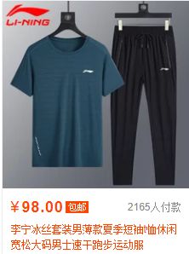
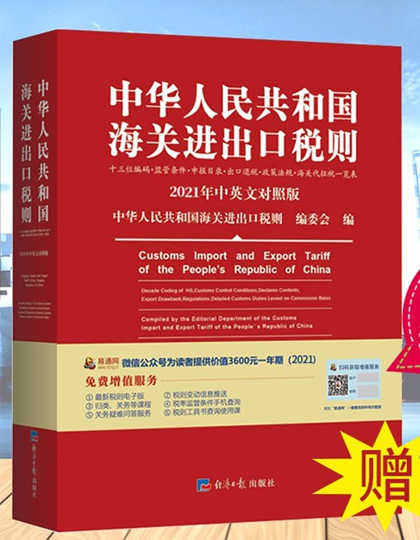
研究背景
目录
HSCODE(海关编码)
针织或钩编的服装及衣着附件
合成纤维制
61 12 12 00.00
运动服、滑雪服及游泳服
Notes:
HSCODE就是海关编码，是商品在进出海关时对商品进行分类的编码，每个编码代表一类商品。
比如我要出口这样一套运动服，那么我就要把这一串编码报给海关。海关会根据这个编码进行征税等工作。
海关编码的前六位是世界通用的，后边的位是各个国家自己制定的。在中国，海关编码一共有10位，前八位称为主码，后两位称为附加码，一般我们使用前八位就可以确定一个商品的类别了。
在海关编码中，每两位确定一个类别，比如在这个海关编码中，前两位表示“针织或钩编的服装及衣着附件”，第三四位表示其中的运动服、滑雪服及游泳服，第五六位表示材料是合成纤维，后边都是0，说明我国没有对这一组编码进行扩展。
一般，要获得海关编码都要查询右下这本书，很厚，查找过程比较繁琐，我们可以简单体验一下。

Slide 5
研究背景
人工检索的挑战：
1. 类目多，查找繁琐，耗费大量人力
2. 容易出错，给进出口商带来不必要的时间和资金损失
3. 预归类人才紧缺
97章
5113个子目
01 01 21 00.00
1241目
Notes:
通过体验，我们总结了人工检索的三个挑战：第一个是类目多，在中国，大概一共有一万多个类目，查找繁琐，耗费大量人力；第二个是容易出错，如果出错，就会给进出口商带来不必要的损失。在现实情况下，有很多报关公司来帮助企业报关，报关公司要帮助企业进行预归类，报关公司的员工要取得“预归类资格证书”，这类人才比较紧缺。

Slide 6
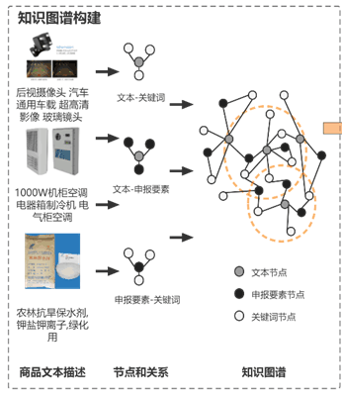
目录
海关编码知识图谱
知识图谱
一、数据收集与清洗
数据收集：从公开网站爬取数据
数据清洗：删除多余的数字、标点、括号内的内容；去除每个类别的数据重复；删除带有缺失属性的记录。
二、完成商品信息知识图谱构建
对商品描述文本进行实体抽取、属性抽取、知识融合、本体构建，完成知识图谱的构建

Slide 7
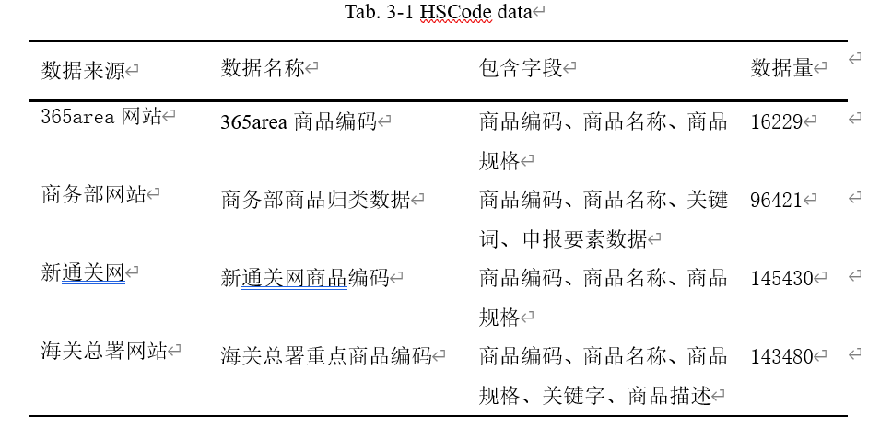
目录
海关编码知识图谱构建过程
构建过程
一、海关编码数据采集
从四个公开网站和一个官方文档中提取数据并构建了跨境商品海关编码数据集，包含三个部分：海关编码数据、海关编码目录、海关编码申报要素规范。

Slide 8
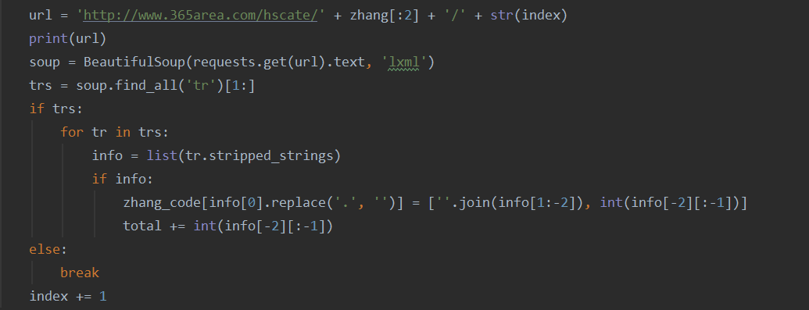
目录
海关编码知识图谱构建过程
构建过程
一、海关编码数据采集
在Python3.8的环境下，使用requests 框架获取网页
对于获取到的HTML网页，使用BeautifulSoup获取指定标签
将标签中的内容提取出来即获得所需的文本数据。
举例：365area网站数据爬取的部分代码

Slide 9
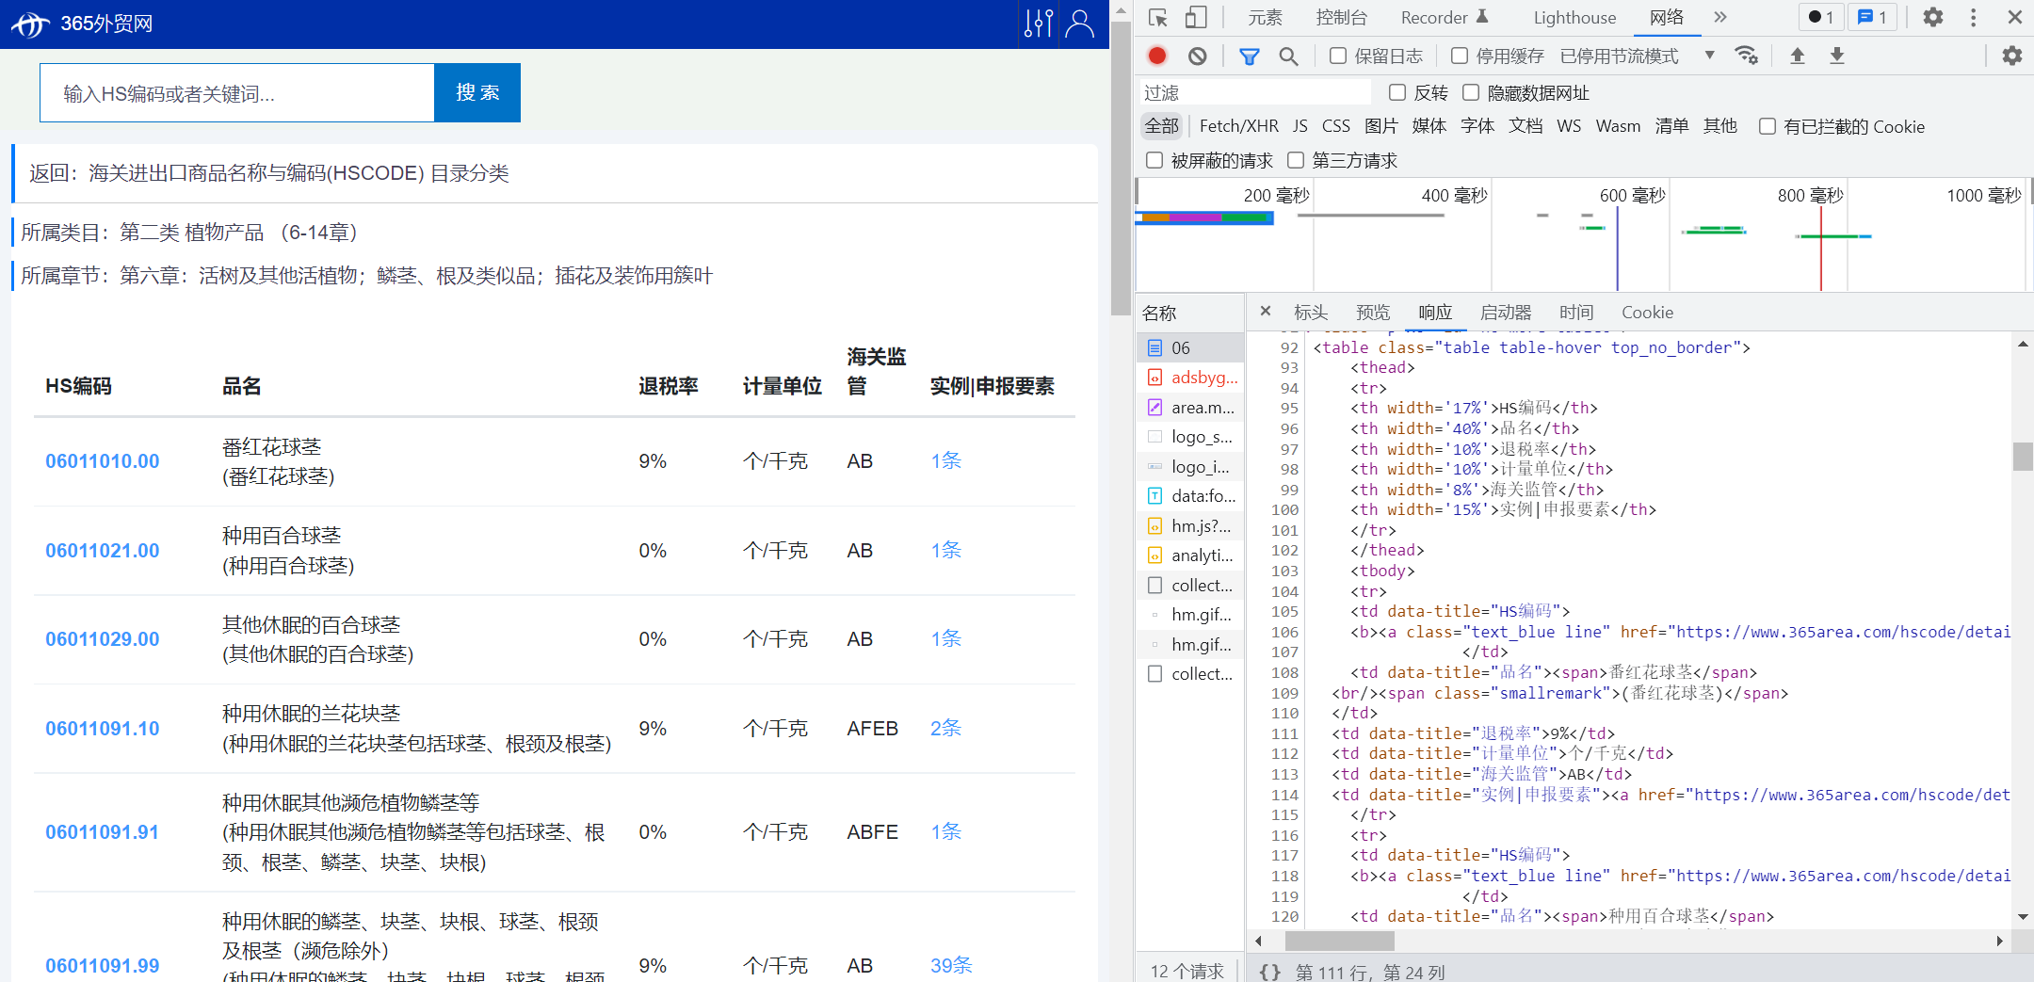
目录
海关编码知识图谱构建过程
数据采集
一、海关编码数据采集
365area网站： 在开发者模式下分析网页元素以及网站的请求与响应

Slide 10
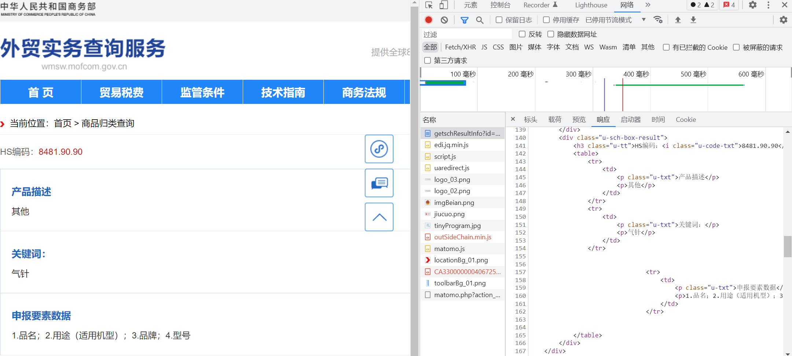
数据采集
目录
海关编码知识图谱构建过程
一、海关编码数据采集
商务部网站：

Slide 11
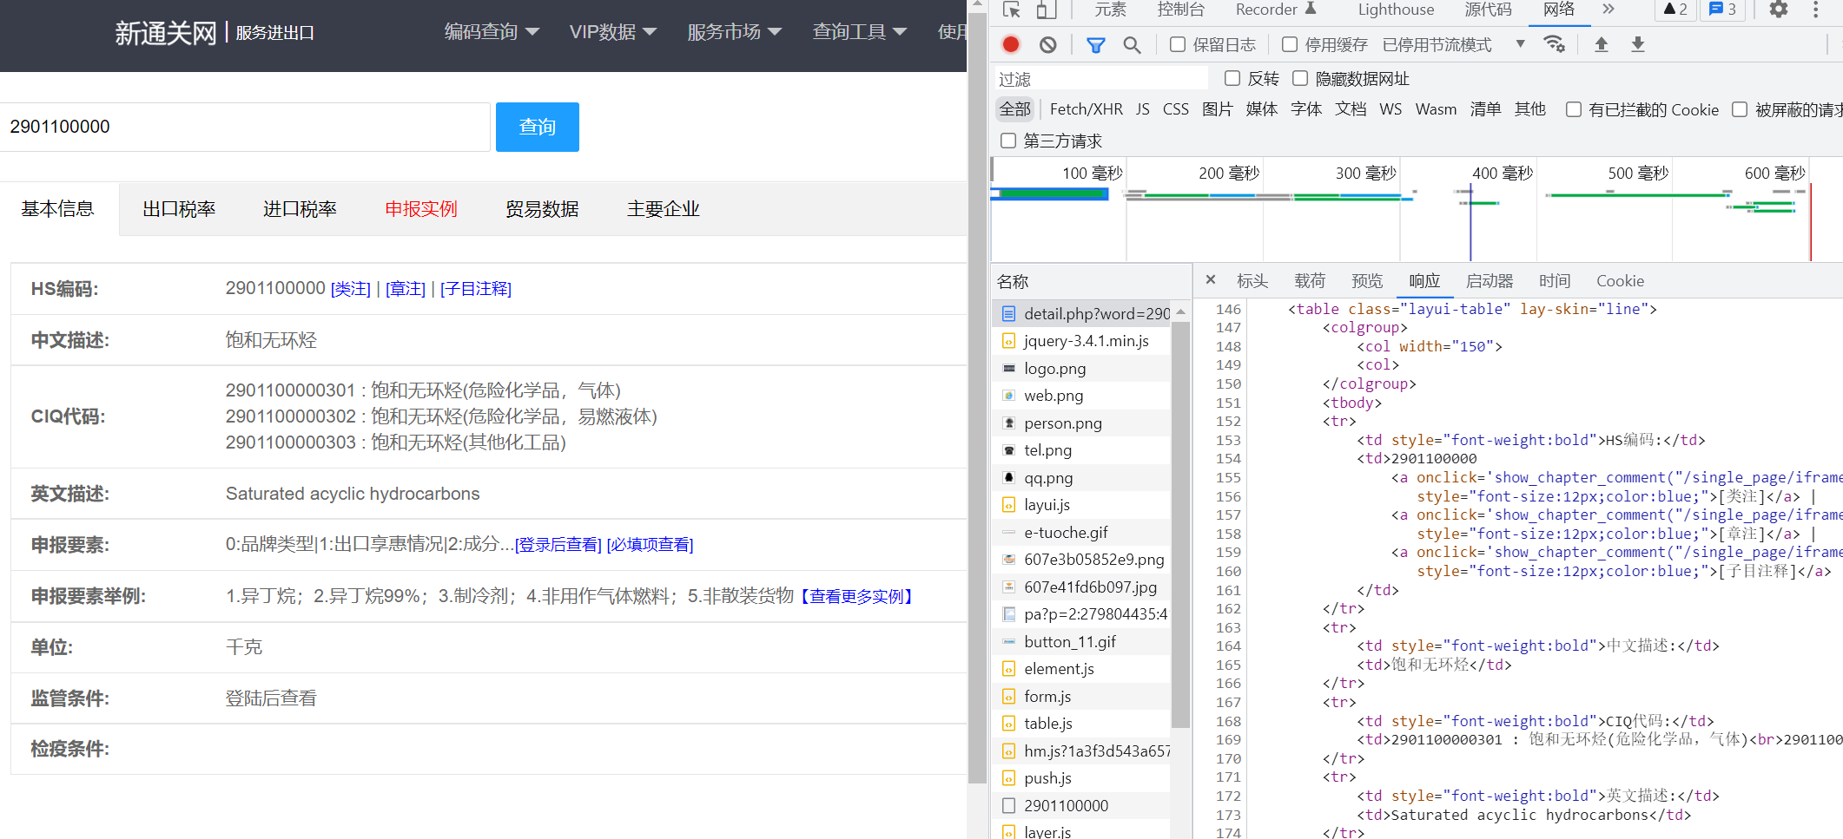
目录
海关编码知识图谱构建过程
数据采集
一、海关编码数据采集
新通关网：

Slide 12
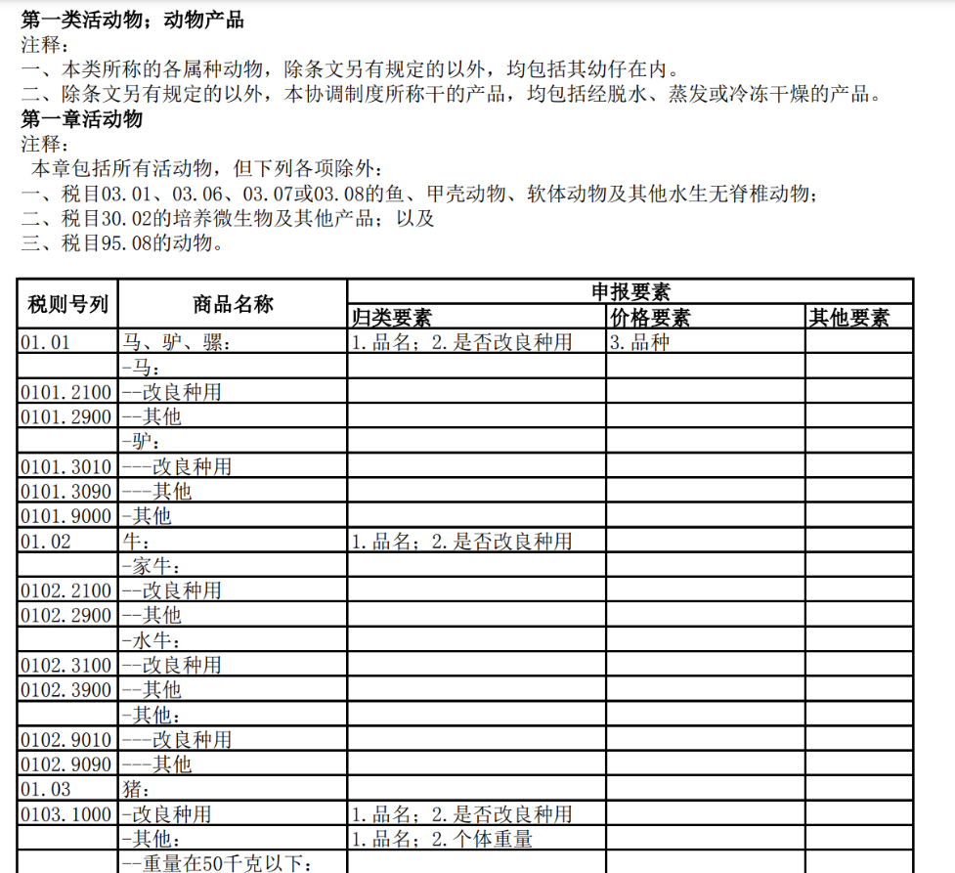
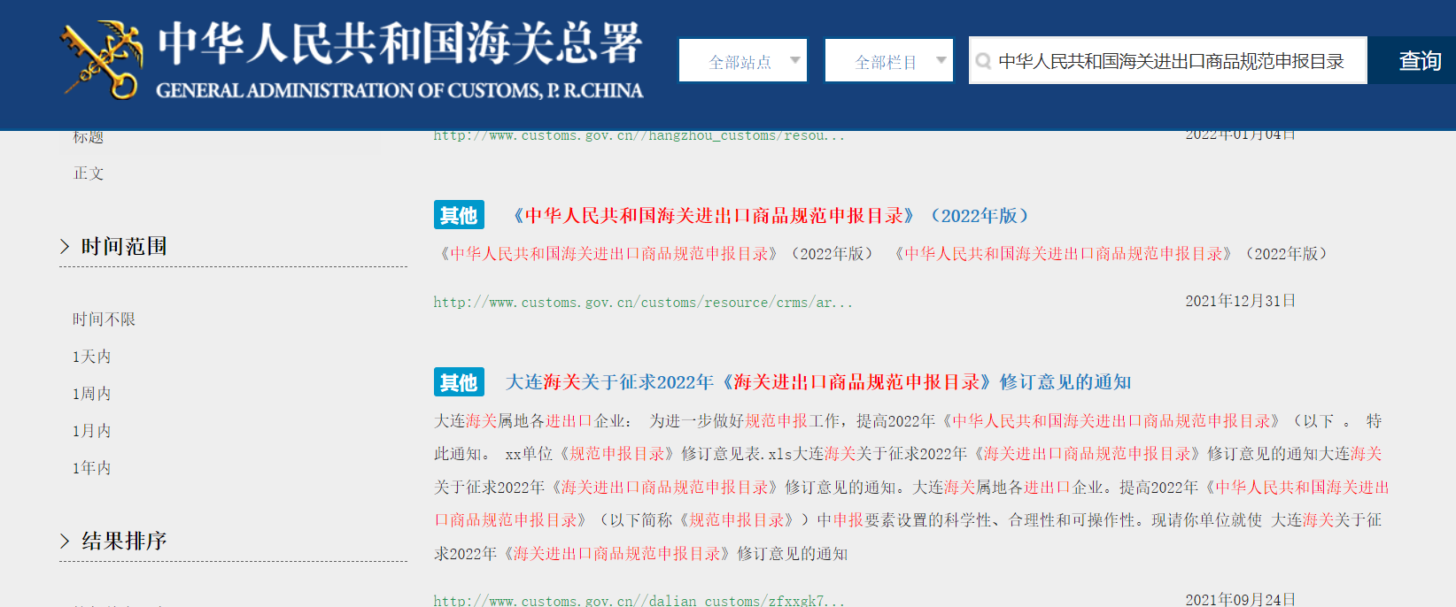
目录
海关编码知识图谱构建过程
数据采集
一、海关编码数据采集
“海关编码目录”和“海关编码申报要素规范”来自海关总署发布的《中华人民共和国海关进出口商品规范申报目录》文件，原文件是PDF文件，将PDF文件先转换为Excel文件，然后使用pandas的Excel读取功能读取数据，并将“海关编码目录”存储为json格式，将“海关编码申报要素规范”存储为csv格式。

Slide 13
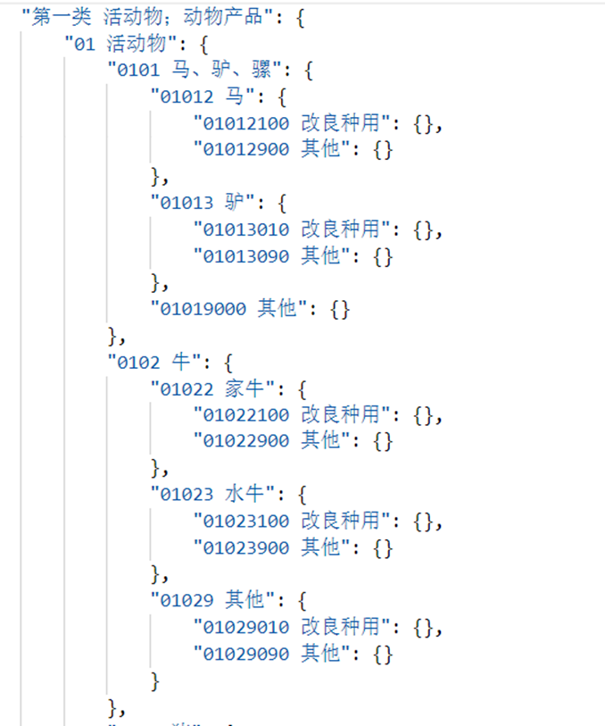
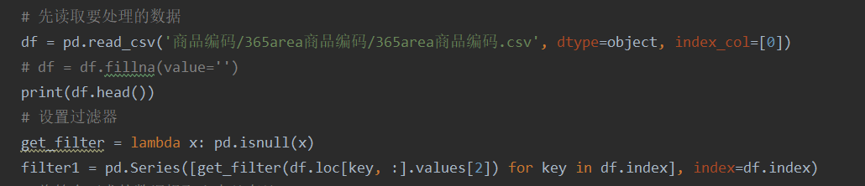
数据处理
海关编码知识图谱构建过程
目录
数据采集后的数据清洗
常规清洗。原始数据中存在一些质量较低的数据。如“01019010,马,,,”，需要对于这类商品描述过于简单的低质量数据进行过滤。
数据增强。收集的数据中，存在数据缺失和数据量极少的商品编码。数据增强主要是通过“商品编码目录”数据实现。“商品编码目录”中存在对每个编码的简要解释，如“第八类 生皮、皮革、毛皮及其制品”，可以构建基于编码目录的数据有效填补缺失的数据。

Slide 14
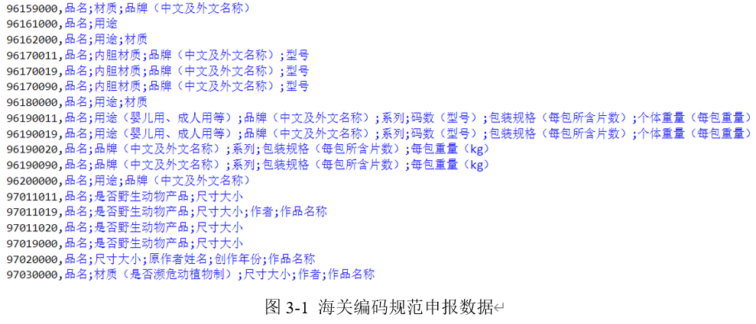
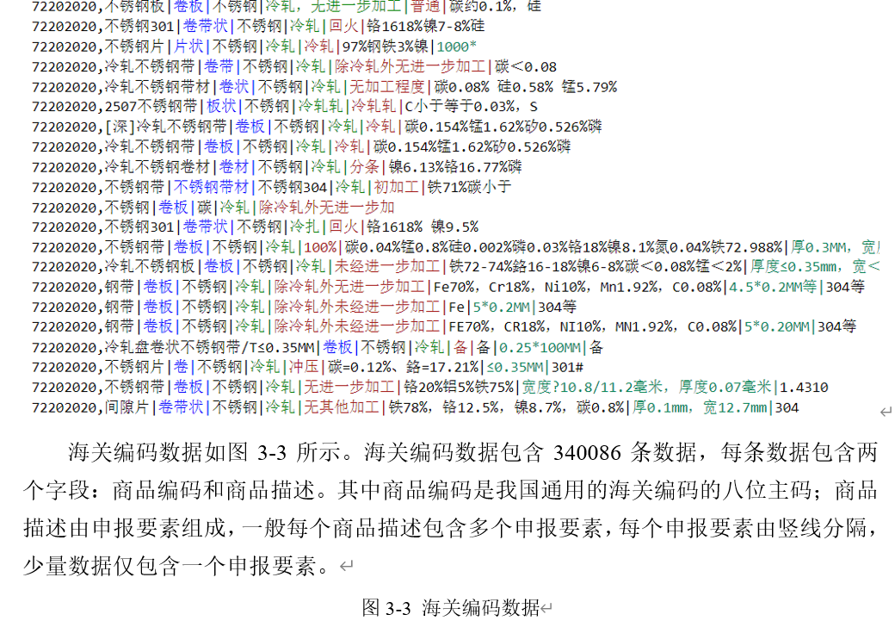
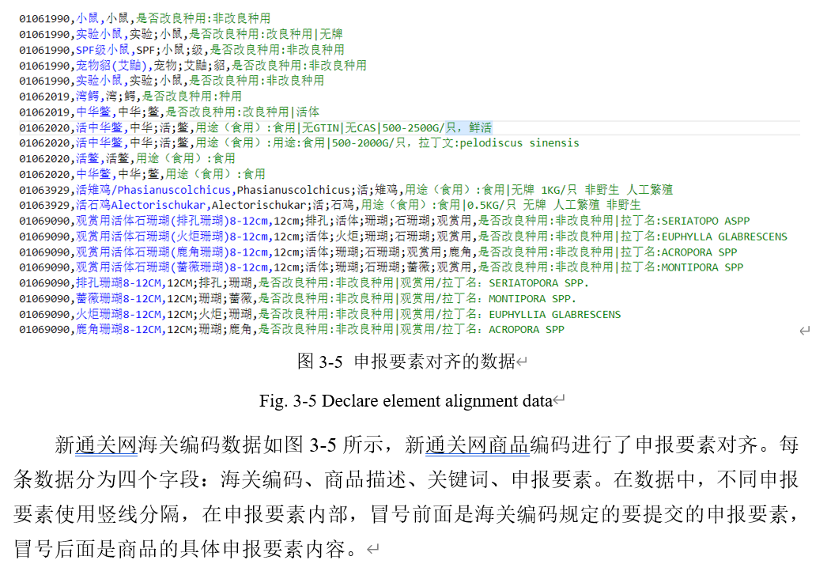
目录
海关编码知识图谱构建过程
数据处理
数据清洗后的海关编码数据

Slide 15
目录
海关编码知识图谱构建过程
构建过程
二、海关编码知识图谱实体抽取
知识图谱中的实体通常通过文本中的词汇或短语进行描述。本次知识图谱构建的知识图谱是一个异构图，包含三类实体：商品、申报要素、关键词
· 商品实体作为商品的总体描述，可以对文本进行简单处理后直接作为节点。
·申报要素实体描述商品的某一方面的特征，在原始的文本描述中，大部分文本使用了分隔符对申报要素进行了分隔。
·关键词实体，来自于申报要素的关键词。为了将申报要素中的关键词提取出来，首先进行分词。

Slide 16
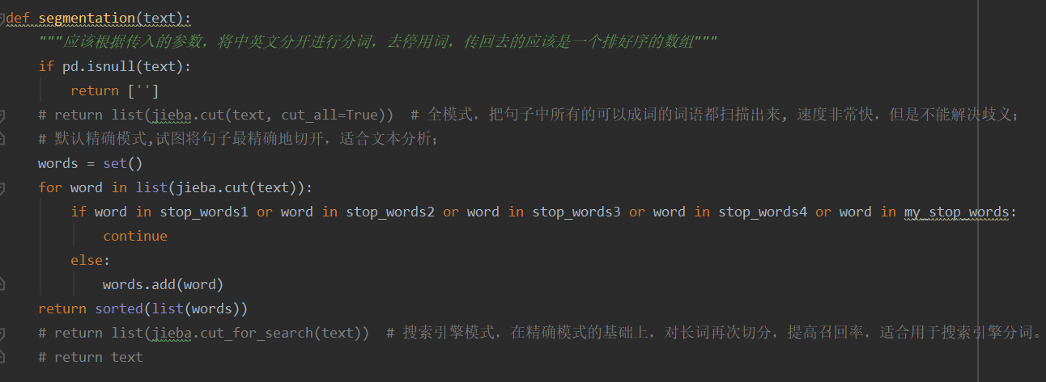
目录
海关编码知识图谱构建过程
实体抽取
二、海关编码知识图谱实体抽取
分词和去停用词的部分代码： 主要使用jieba模块实现

Slide 17
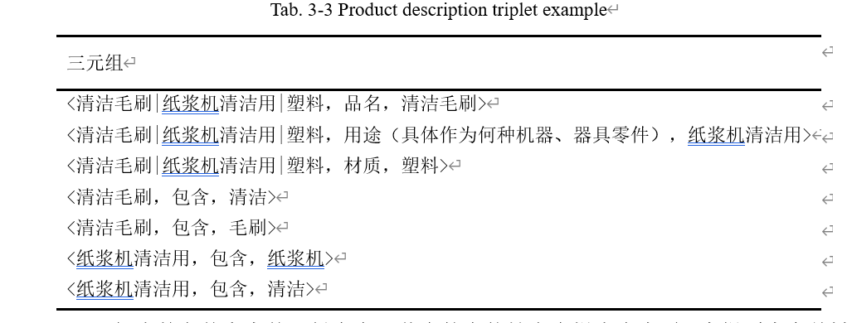
目录
海关编码知识图谱构建过程
关系抽取
三、海关编码知识图谱关系抽取
关系抽取的定义：给定句子S，从S中抽取其包含的所有三元组〈主体，谓词，客体〉。本次构建的海关编码知识图谱包含三类实体：商品、申报要素、关键词。
其中商品和申报要素之间的关系是申报要素规范。
申报要素和关键词之间的关系是一种单一关系，本文定义为“包含关系”，
申报要素和关键词之间的包含关系三元组可以在关键词抽取后直接生成。商品和申报要素之间的三元组抽取则要进行申报要素分割和申报要素对齐。

Slide 18
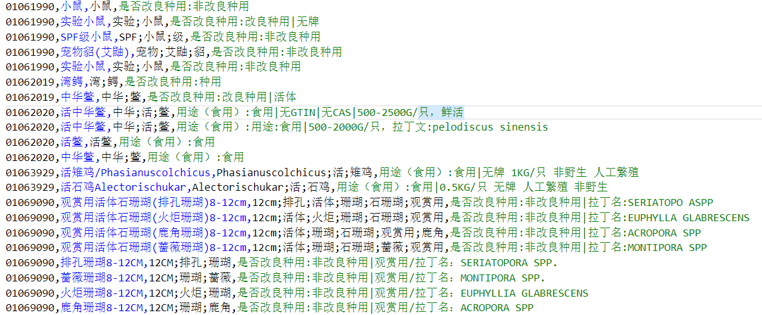
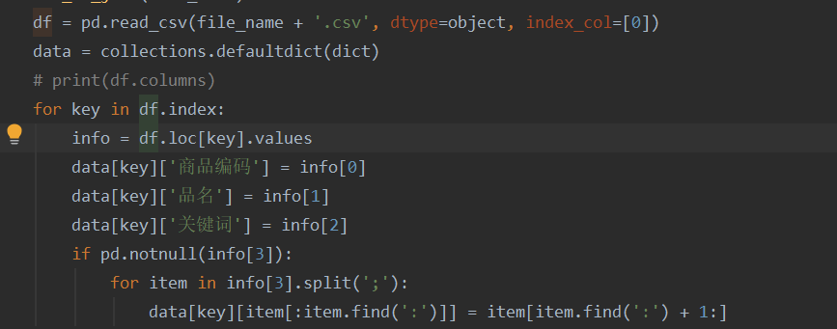
目录
海关编码知识图谱构建过程
关系抽取
三、海关编码知识图谱关系抽取
对齐后的数据按照格式规律可通过pandas 模块抽取出商品和申报要素之间的三元组

Slide 19
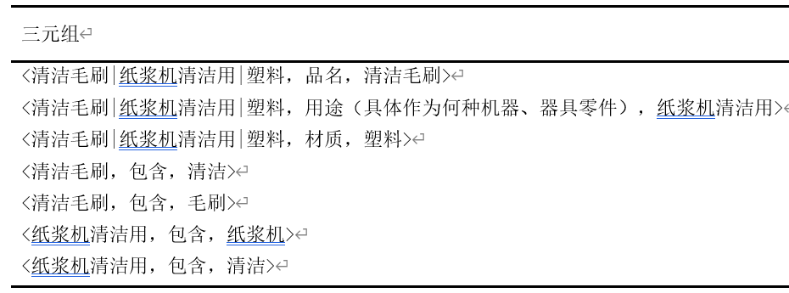
目录
海关编码知识图谱构建过程
建模存储
四、海关编码知识图谱建模与存储
使用RDF（资源描述框架）作为海关编码知识图谱的数据模型。
RDF的基本数据单元是三元组，可以表示为<主体，谓词，客体>，每一个三元组表示一个事实或一条知识。
根据海关编码的数据特点，设计两种三元组模式：
商品实体和申报要素实体之间是“申报要素规范”关系，表示为<商品，申报要素规范，申报要素>；
申报要素实体和关键词实体之间是“包含”关系，表示为<申报要素，包含，关键词>。

Slide 20
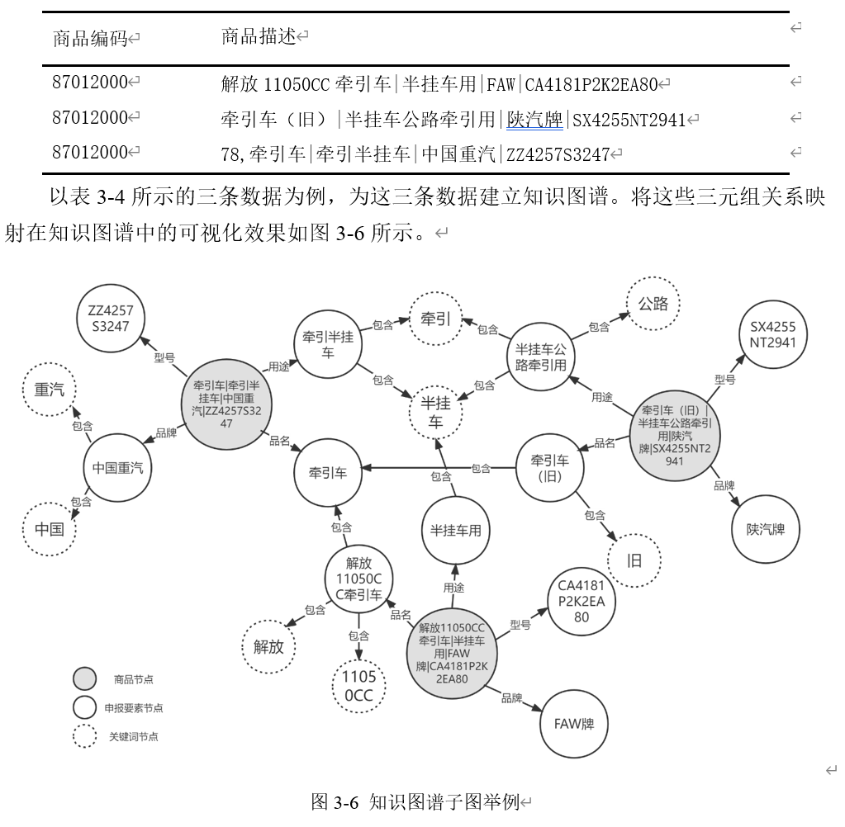
目录
海关编码知识图谱构建过程
建模存储
四、海关编码知识图谱建模与存储

Slide 21
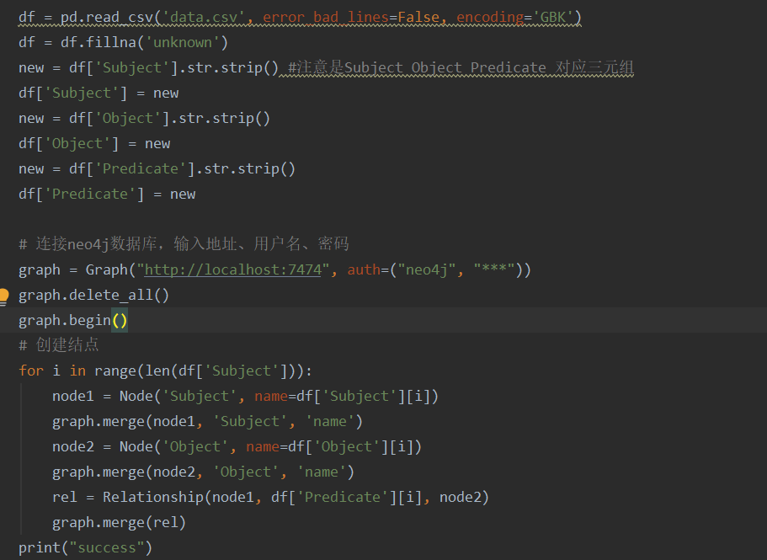
目录
海关编码知识图谱构建过程
建模存储
四、海关编码知识图谱建模与存储
将三元组存入neo4j图数据库保存
from py2neo import Graph,Node,Relationship 使用py2neo模块进行操作

Slide 22
目录
知识图谱构建过程
总结
构建了跨境商品海关编码知识图谱并将知识图谱存储为三元组
通过对多个公开网站的爬取，对公开资料的解析，对数据进行清洗之后，构建了和跨境商品海关编码密切相关的4个数据集.
进行实体抽取、关系抽取，最终建立知识图谱的数据模型并将知识图谱以三元组的形式存储起来.

Slide 23
知识图谱实验---构建自己的知识图谱
目录
知识抽取
一种是数据包含在数据库表并以结构化的方式存储；另一种是网络上公开、抓取的数据，这些数据通常是以网页的形式存在所以是非结构化的数据。信息抽取的难点在于处理非结构化数据。
知识图谱存储
知识图谱主要有两种存储方式：一种是基于 RDF 的存储；另一种是基于图数据库如neo4j的存储。进行实体抽取、关系抽取，最终建立知识图谱的数据模型并将知识图谱以三元组的形式存储起来.

Slide 24
知识图谱实验---实验提交
目录
具体见实验大纲文档以及示例文件

Slide 25
谢谢观看！

